Slide 1
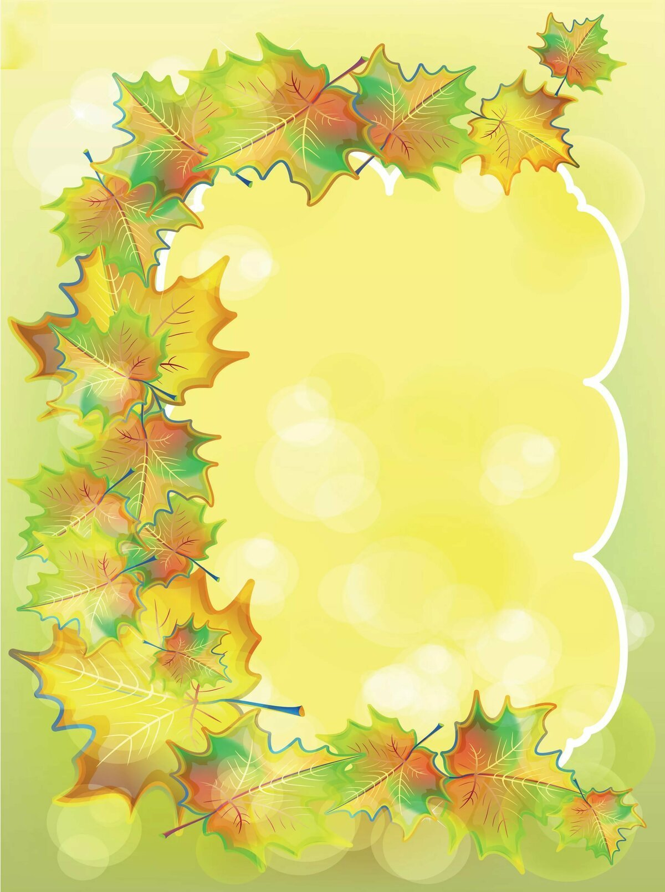
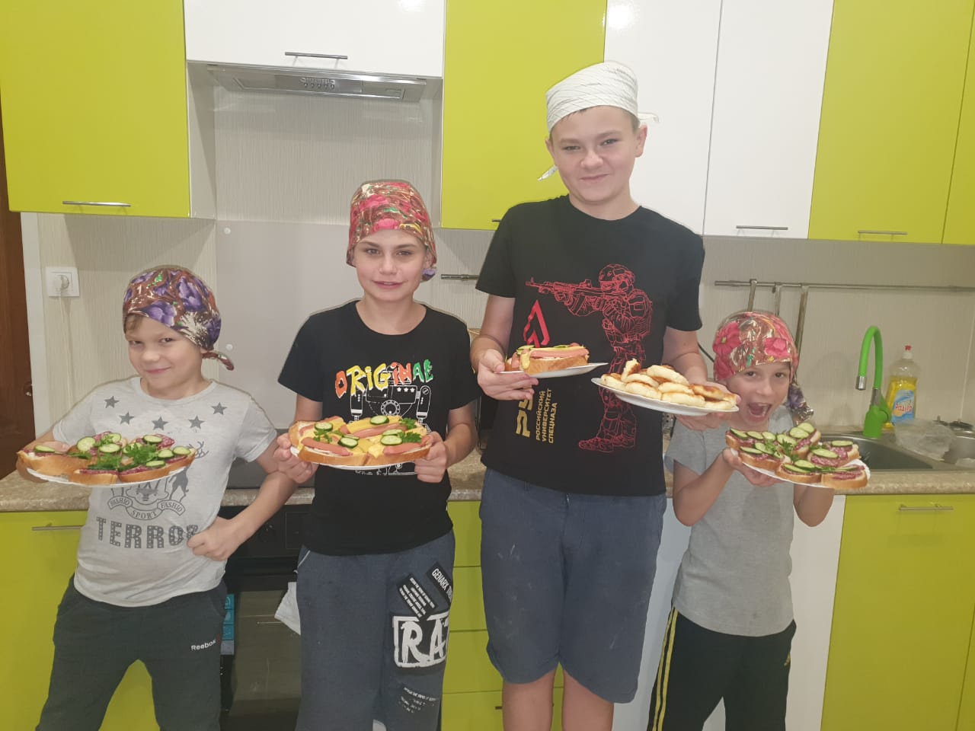
Государственное учреждение Тульской области
«Социально-реабилитационный центр для несовершеннолетних № 4»
Выпуск № 11
ноябрь 2021 г.
МаГоБУс
В номере:
Паперкрафт – стр. 1
Зачем нужна раскраска-
антистресс? – стр. 2-3
«Я не повар, я только учусь!» – стр. 4
Дартс и шахматы: что общего? – стр. 5
Правовое воспитание – стр. 6-7
Поздравляем!!! – стр. 8
Оранжевое настроение – стр. 9

Slide 2
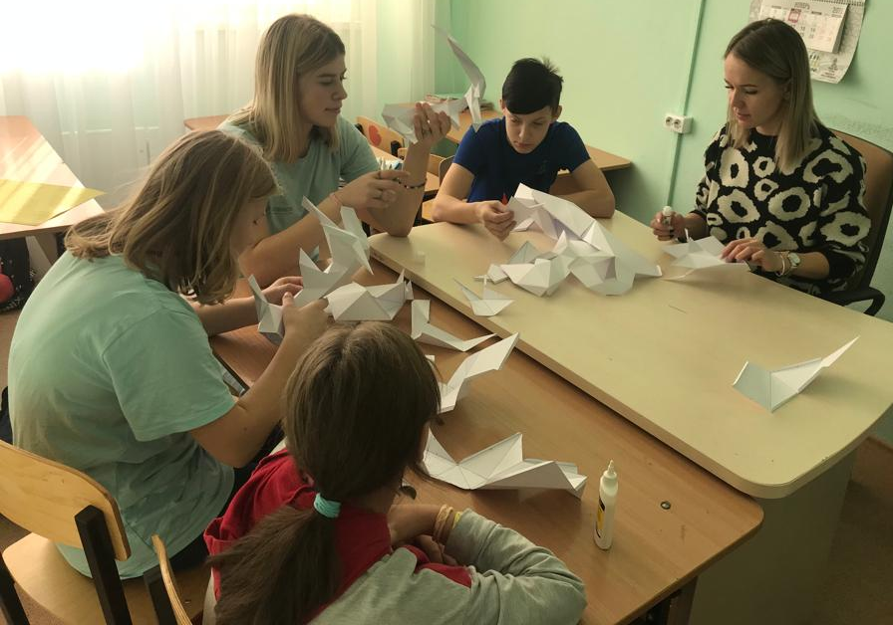
Паперкрафт
Паперкрафт – это ремесло по изготовлению бумажных моделей. Суть этого увлечения состоит в том, чтобы вырезать из листа обычной бумаги или картона фигуры по схеме и склеить их между собой, получив в результате объемную модель из бумаги.
Фактически, кроме бумаги, для паперкрафта нужно не так много дополнительных материалов. Основные необходимые для бумажного моделирования инструменты:
металлическая линейка для образования сгибов по контурам;
острые ножницы для картона или бумаги прямые и закругленные;
пинцеты;
нож для фигурной резки по бумаге, чтобы было проще вырезать фигуру;
апельсиновая палочка или шило для нанесения клея на мелкие детали;
клей для бумаги или специальный клей для паперкрафта, либо тонкий двухсторонний скотч;
карандаш или ручка.
Это не полный список инструментов, но этого достаточно для создания фигур средней сложности. Для более продвинутых вариантов могут понадобиться дополнительные ножницы, краска, кисти, фурнитура.
Помимо инструментов понадобится сама бумага. Она может быть любой, но лучше брать что-то среднее по плотности между картоном и обычной бумагой, т.к. она не должна быстро рваться, но при этом должна хорошо гнуться. Также обязательно нужно обратить внимание на то, чтобы цвет бумаги совпадал с обеих сторон
Паперкрафтом увлекается множество людей, начиная от детей и заканчивая старшим поколением. В современном мире для разных категорий людей выпускаются специальные наборы, куда входят все инструменты для творчества.
Популярны наборы в минималистическом стиле, например, можно сделать из бумаги объемную голову животного и повесить ее на стену.
Вот такую голову оленя и смастерили наши воспитанники вместе с воспитателем Этюк А.С.
Воспитатель: Этюк А.С.

Slide 3
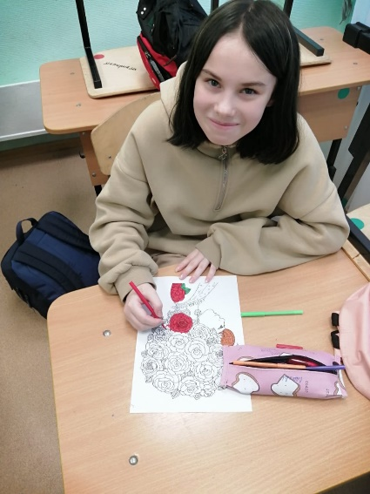
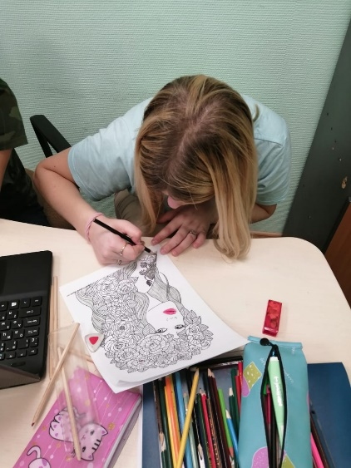
Зачем нужна раскраска-антистресс
Зачем нужна раскраска-антистресс? Есть в психотерапии методика психологической коррекции — арт-терапия. Смысл ее заключается в том, что посредством творческой деятельности достигаются положительные изменения в психологическом состоянии человека. Одним из инструментов арт-терапии, используемых в «домашних условиях», является антистресс-раскраска.
Раскраски-антистресс стремительно набирают популярность, становясь бестселлерами. Так в чем же их секрет и так ли они эффективны? Давайте разберемся. Что такое раскраска-антистресс? В чем польза раскраски-антистресс? Раскрашивание — это монотонное повторяющееся действие. А потому позволяет не только расслабиться и отвлечься от повседневных дел, но и благотворно отражается на деятельности мозга. Так говорит реклама. На самом деле исследований, посвященных влиянию антистресс-раскрасок, немного, однозначного ответа о пользе или бесполезности раскрасок как таковых они не дают.
Да и среди психологов единого мнения о борьбе раскрашивания с нервозами, стрессами и депрессиями нет.
И все же причин купить раскраску-антистресс много. Раскраска позволяет проявить фантазию и творческие способности. В таких раскрасках можно выбирать цвета самостоятельно, опираясь только на свой вкус и свое настроение. В процессе раскрашивания происходит цветотерапия — предпочитаемые цвета благотворно влияют на настроение и психику. Сосредотачиваясь на раскрашивании рисунка, человек не только отстраняется от повседневной суеты и проблем, но и возвращается в детство — причиной тому вступление в действие нашей телесной памяти. Раскрашивание мелких деталей развивает мелкую моторику и внимательность, прививает аккуратность.

Slide 4
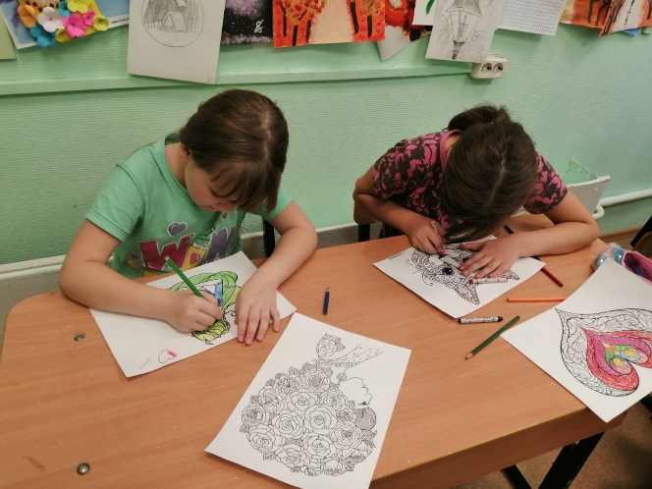
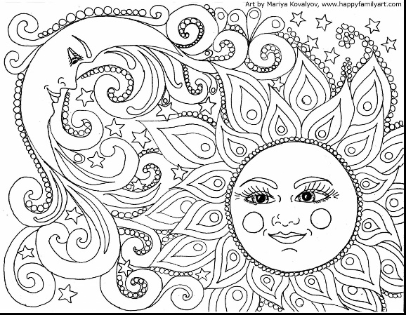
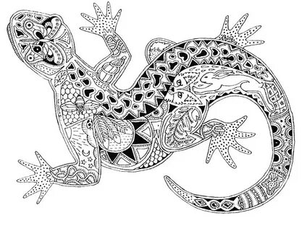
Такая деятельность поможет выплеснуть негатив и поднимет настроение. Лучше всего раскрашивать узоры яркими фломастерами или ручками — так положительный эффект от раскраски будет выше.
Воспитанники стационарного отделения социальной реабилитации несовершеннолетних (п. Гвардейский) с большим удовольствием раскрашивают антистресс-раскраски. Во время раскрашивания дети сосредотачиваются на процессе, при этом все злободневные проблемы отходят на второй план. Более того, повторяющиеся и мелкие предметы на картинках способствуют погружению в состояние, близкое к медитации. Появляется возможность проявить фантазию.
А вообще, творческая деятельность в любом своем проявлении — отличный способ для снятия стресса и улучшения настроения. Главное — сосредоточиться на процессе и получать от него удовольствие!
Педагог-психолог: Незамайкина Н.В.

Slide 5
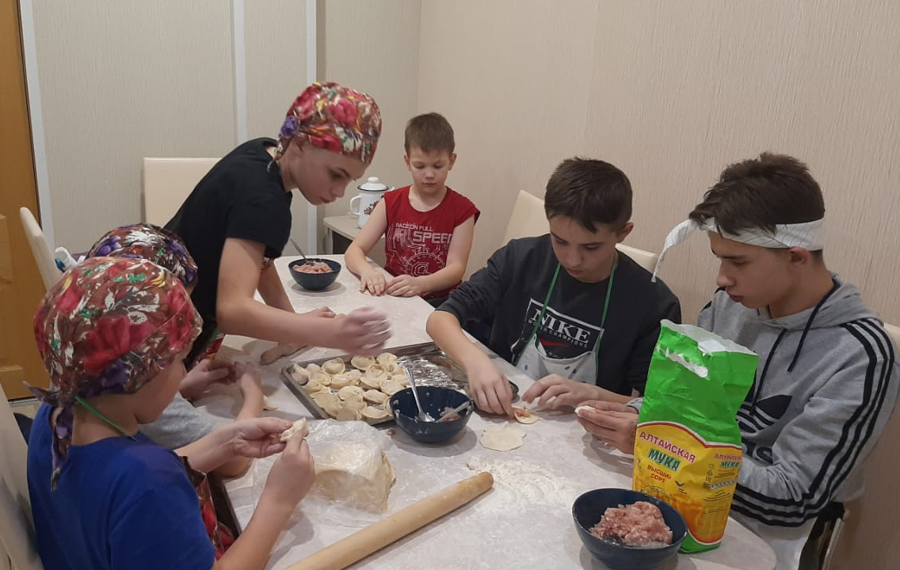
«Я не повар, я только учусь!»
В рамках реализации проекта подготовки воспитанников к самостоятельной жизни «Семья» каждый вечер воспитатели отделения проводят мастер-классы по приготовлению каких-либо блюд.
Рано или поздно наши воспитанники покинут стены нашего учреждения и им предстоит шагнуть в самостоятельную жизнь, где надо будет самим заботиться о себе. Наша задача – сделать этот переход во взрослую жизнь как можно безболезненным.
Подросток, способный самостоятельно приготовить яичницу на завтрак или напечь оладьев — вид редкий.
Подросток — это практически взрослый человек со сформировавшимися пищевыми привычками, пристрастиями и списком любимых блюд. И часто в его списке совсем не наггетсы и картошка-фри.
Любимые блюда тинейджера — это козырь в руках взрослого. Перед тем, как проводить мастер-класс по приготовлению блюд, воспитатель проводит беседу на предмет пищевых предпочтений детей, после чего педагог предлагает приготовить их вместе: найти рецепт и закупить необходимые продукты. Параллельно делится лайфхаками, как быстрее очистить лук и чеснок, как снять кожицу с томатов, как рассчитать необходимое на порцию количество спагетти.
Важно показать ребёнку, что приготовление даже сложного блюда — посильная задача, с которой подросток может справиться самостоятельно.
Подростки и посиделки с друзьями — это практически синонимы. Видеоигры, съемка видео на телефон, обсуждение последних эпизодов нового сериала. И все это под аккомпанемент приготовленных ими блюд.
Вот, посмотрите, что умеют наши ребята!
Воспитатель: Дозорова Л.А.

Slide 6
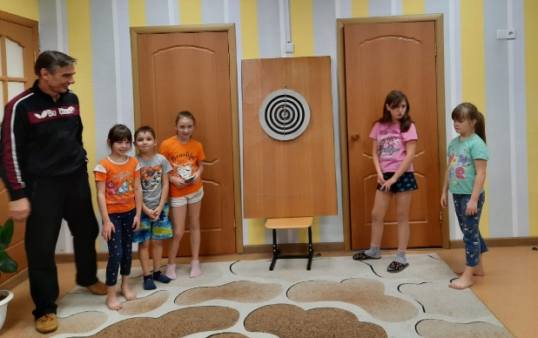
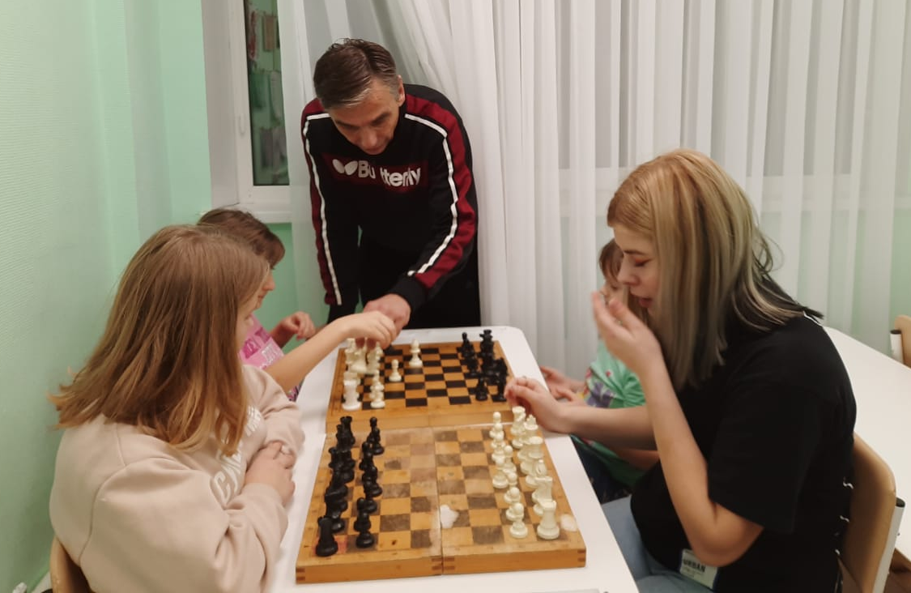
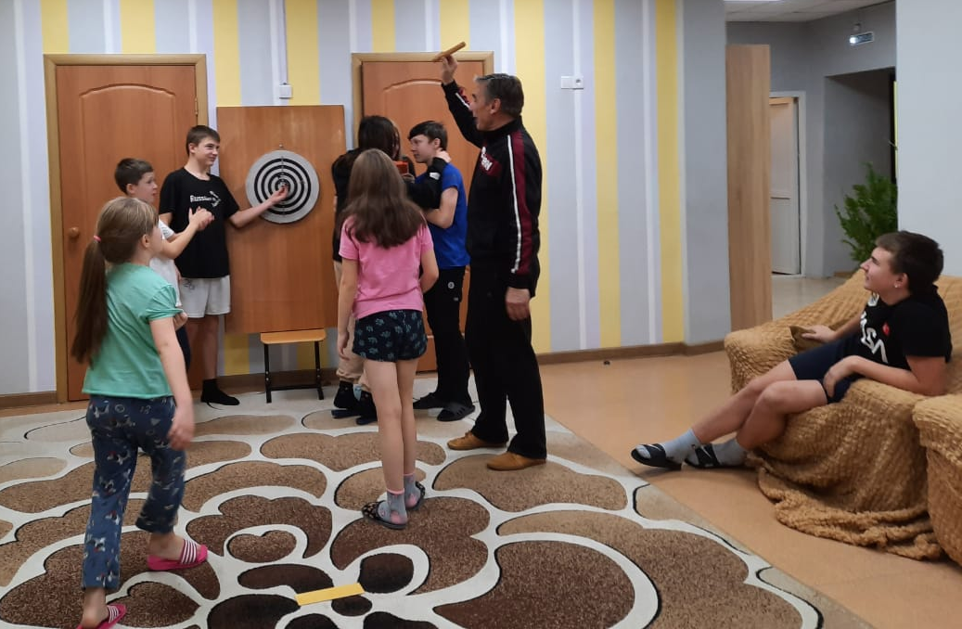
Дартс и шахматы: что общего?
Наши воспитанники с большим удовольствием играют в дартс и шахматы. Играя в эти игры, наши ребята нашли много общего в этих видах спорта.
Каждая ошибка может стать роковой. В шахматах неверный ход ломает всю стратегию по захвату вражеского короля, в то время как противник получает преимущество. Так и в дартсе - неверный расчёт броска дротика непременно приводит к поражению.
Без усидчивости и полной концентрации не может быть шахмат.
В дартсе, с одной стороны, можно наблюдать полную противоположность - на крупных соревнованиях болельщики кричат, скандируют, ликуют. Тем не менее, спортсмены умудряются концентрировать своё внимание на броске. Разумеется, в дартсе не нужно ничего просчитывать в том смысле, в котором это делают в шахматах. Тем не менее, внимание и усидчивость, отсутствие спешки является неотъемлемой частью хорошей игры в дартс.
1 раз в месяц между воспитанниками организуются соревнования в дартс и турниры по шахматам. Иногда в таких состязаниях принимают участие и сотрудники учреждения. Такие состязания получаются интереснее и азартнее. Детям очень хочется победить взрослых, и поэтому они очень стараются.
Воспитатель: Тамошин А.Х.

Slide 7
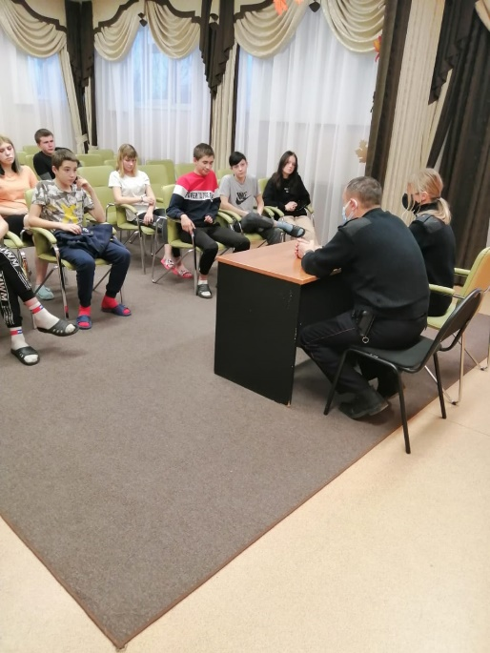
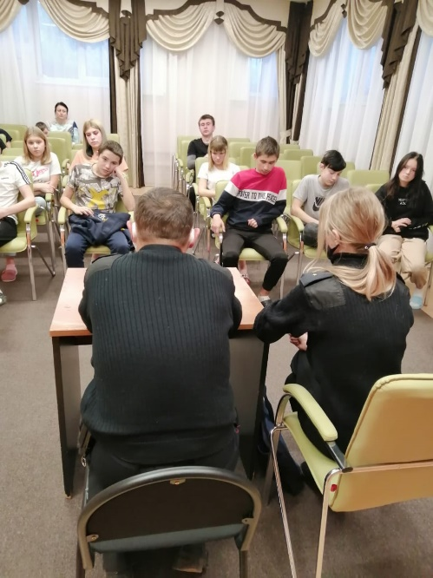
Правовое воспитание
В наше время с пугающей частотой говорят о подростковой преступности. На наш взгляд это происходит потому, что дети зачастую не понимают в силу молодости и горячности тяжесть содеянного. Но правовая практика и результаты исследований показывают ограниченность этих знаний, отсутствие четкости представлений о правовых нормах. Подростки испытывают затруднения в сопоставлении своего поведения и требований закона. Они склонны рассматривать свой поступок как невинную шалость, как неосторожность, а не как правонарушение или преступление. Несовершеннолетние подростки не умеют применять правовые знания в конкретной ситуации.
Наблюдается зависимость правосознания несовершеннолетних от влияния взрослых и более авторитетных для них людей или воздействия мнения группы. Чтобы не показаться трусом, не уронить авторитет в глазах сверстников, подростки совершают противоправные действия или принимают решения об их совершении. Отсюда следует, что важнейшим средством профилактики и педагогической коррекции противоправного поведения является правовое воспитание подростков. Правовое воспитание — это организованное, систематическое, целенаправленное воздействие на личность, формирующее правосознание, правовые установки, навыки и привычки активного правомерного поведения.

Slide 8
С нашим учреждением тесно взаимодействуют сотрудники отдела полиции п. Дубна, которые периодически проводят часы общения и беседы по правовой тематике: "Твои права и обязанности", "Что делать, если ты попал в полицию", "Сущность преступления и правонарушения", Конвенция "О правах ребенка" и т.д. Целью нашего учреждения является воспитание гражданина, человека, любящего свою Родину, трудолюбивого, нравственного, знающего свои права и обязанности, умеющего правильно оценивать свои поступки и поведение других людей. И особенно важно для современных детей приобрести умение анализировать и оценивать экономическую, политическую, социальную ситуацию в обществе, быть способным сделать выбор, принимать решения и осуществлять их. Подросткам также необходимы навыки социального поведения. И в этом им помогает система правового воспитания в Центре, в котором воспитатели, социальные педагоги совместно с детьми проводят мероприятия по граждановедению, создают проекты и презентации по профилактике противоправного поведения несовершеннолетних.

Slide 9
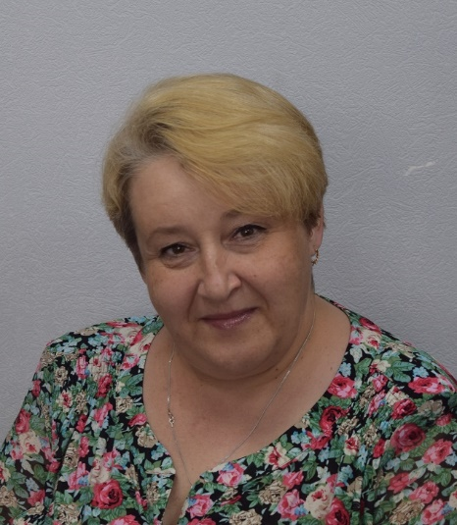
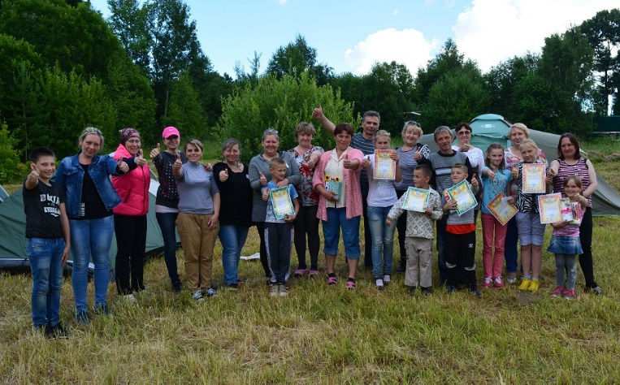
Поздравляем!!!
29 ноября прошла торжественная церемония награждения победителей всероссийского конкурса профессионального мастерства в сфере социального обслуживания. Победителей поздравил министр труда и социальной защиты РФ Антон Котяков в режиме онлайн-конференции. В общей сложности во всех этапах конкурса приняли участие более 2 тыс. специалистов, в финал вышли 262 участника по 15 номинациям из 72 регионов.
В этом году акцент в определении лучших был перемещён на поощрение специалистов, которые применяют социальные технологии, внедряют новые подходы, изменяющие качество жизни граждан.
По итогам голосования экспертной комиссии победителями федерального этапа конкурса признаны 45 номинантов из 23 субъектов РФ.
В номинации «Лучшая практика по развитию социальных сервисов для семей с детьми» I место заняла Маклакова Екатерина Николаевна, заведующий стационарным отделением социальной реабилитации несовершеннолетних (п. Гвардейский), которая набрала 489 баллов.
Екатериной Николаевной была предоставлена технология проведения летнего семейного палаточного лагеря-интенсива «Мы вместе» для семей, имеющих различного рода зависимости. Это работа команды единомышленников, которая признана на всероссийском уровне.
Как отметили организаторы конкурса, все представленные проекты-победители войдут в библиотеку лучших практик дальнейшего тиражирования в регионах.

Slide 10
Оранжевое настроение
С днем рождения, Иван! Пускай работает закон: Чем старше ты, тем больше счастья, Жить легче, круче и прекрасней! Коллеги, добрые друзья, Большая, дружная семья, Родные окружают люди, Пусть, как задумал ты, все будет!
Адрес редакции: 301164, п. Гвардейский, Главный редактор: Газета издаётся 1 раз в месяц
ул. Молодёжная, д. 11 Назарова Н. В.

